Slide 1
Экодизайн
Реставрация торшера
с использованием бросовых и
вторично используемых материалов

Slide 2
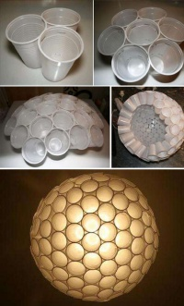
ЭКОДИЗАЙН

Slide 3
ЭКОДИЗАЙН
Проектная работа
Изготовление абажура

Slide 4
ЭКОДИЗАЙН
Кружок «Основы оформительского дела»
Руководитель Калабушкина Татьяна Николаевна
ГБОУ СОШ №475 ЮВАО г. Москвы
Исполнитель проектной работы
Жусуева Айкан 13 лет

Slide 5
ЭКОДИЗАЙН
Что может быть привлекательнее, когда к созданию уюта прикладываешь свою фантазию и умелые руки
Любая вещь, созданная своими руками оригинальна и уникальна
Для этого абсолютно не нужны большие затраты

Slide 6
ЭКОДИЗАЙН
Не торопитесь выбрасывать, старые вещи вполне могут пригодиться
Этим вещам можно дать новую жизнь, правда, несколько в другом качестве.
Так что, хорошо подумайте, прежде чем ставить точку на казавшейся не нужной вещи.

Slide 7
ЭКОДИЗАЙН
Стремление украсить абажуром комнату и светильник было всегда
И сегодня люди, занимающиеся рукоделием, знают немало способов, как самим сделать абажур для интерьера

Slide 8
ЭКОДИЗАЙН
Самый легкий путь сделать свой светильник – это обновить уже существующий.
Вариант для новичков. Каркас стоит оставить промышленного производства, а заменить или украсить тканную часть.
Для этих целей хорошо подходит абажур цилиндрической формы. На такой абажур можно легко наклеить кружевную ткань, сделать тканную часть из материи с самодельным принтом. Либо просто заменить ткань – это уже будет совершенно новый светильник.

Slide 9
ЭКОДИЗАЙН
Иногда старые вещи нам очень дороги, но время приводит их в не презентабельный вид. Старый торшер утратил абажур, а арматура со временем пришла в негодность. Вещь хорошая, но не работает…
Мы решили реставрировать старый торшер. Для загородного дома это отличная винтажная штучка и ещё один способ продемонстрировать своё
креативное мышление и неординарные способности.

Slide 10
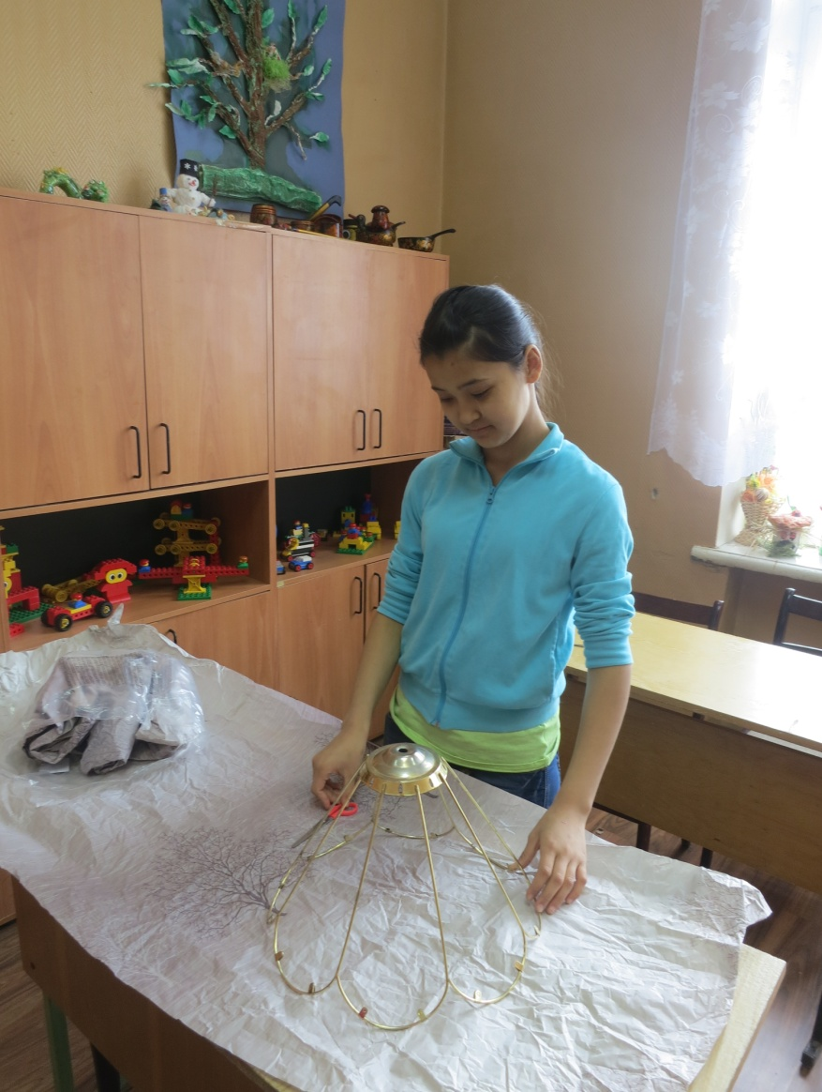
АБАЖУР СВОИМИ РУКАМИ
Наша задача заключалась в использовании вторичных материалов, экологически безопасных и имеющих хорошие декоративные свойства

Slide 11
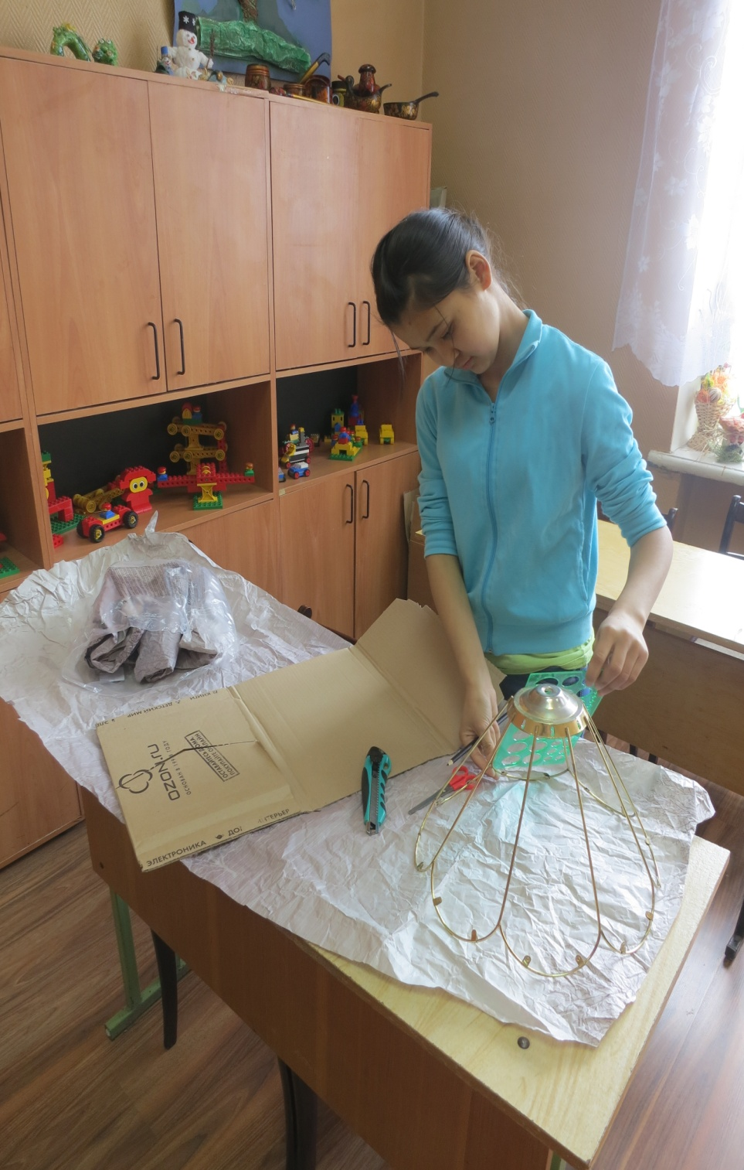
Для изготовления
абажура нам понадобились следующие материалы:
упаковочная бумага
упаковочный картон
декоративный шнур
полимерный клей
декоративная краска
новая арматура
лампочка

Slide 12
Изготовление абажура своими руками
Для изготовления
абажура нам понадобились
следующие инструменты:
линейка
карандаш
ножницы
макетный нож
макетный коврик
пистолет для клея
отвёртка
кусачки

Slide 13
Изготовление абажура своими руками
1шаг. Измеряем линейкой модуль нашей выкройки.
2 шаг. На упаковочном картоне размечаем модуль.
Обводим карандашом полученную форму. Вырезаем макетным ножом.
Эта деталь из плотного картона будет нашим шаблоном.
3 шаг. На листе упаковочной бумаги размечаем нужное количество деталей. Копируем соответственно шаблону 8 деталей, ориентируясь на раппорт рисунка, нанесённого на упаковочную бумагу.

Slide 14
Изготовление абажура своими руками
Аккуратно вырезаем детали будущего абажура
из упаковочной бумаги ножницами

Slide 15
Изготовление абажура своими руками
Не забывай про технику безопасности!
При работе с клеевым пистолетом не дотрагивайся
до нагревающихся деталей!
Клей очень горячий!

Slide 16
Изготовление абажура своими руками
Наносим на основу абажура клей и последовательно соединяем модули,
ориентируясь на раппорт рисунка
упаковочной бумаги

Slide 17
Изготовление абажура своими руками
Уравниваем края упаковочной бумаги.
Клей горячий!
Для лучшего прилегания бумаги к основе используем карандаш, которым прижимаем модули к основе абажура

Slide 18
Изготовление абажура своими руками
Ножницами корректируем
все лишние выступы
Абажур должен иметь ровные и сглаженные детали

Slide 19
Изготовление абажура своими руками
На полученную заготовку наносим клей и декорируем шнуром

Slide 20
Изготовление абажура своими руками
Меняем старую арматуру
на новую

Slide 21
Изготовление абажура своими руками
Затем наносим декоративную краску на абажур и его основу

Slide 22
Изготовление абажура своими руками
Наш торшер готов начать
новую жизнь

Slide 23
Изготовление абажура своими руками
СПАСИБО ЗА ВНИМАНИЕ

